Slide 1
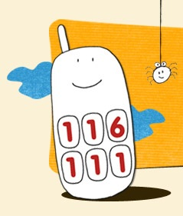
Практически насоки за действия на учениците
В критични ситуации /инцидент,
Насилие и други/

Slide 2
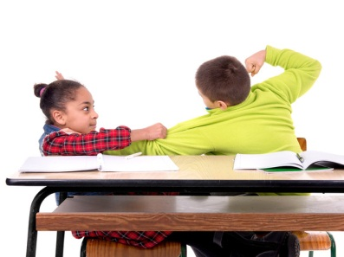
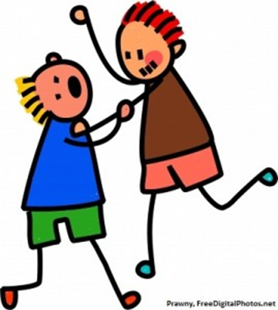
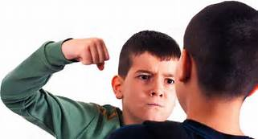
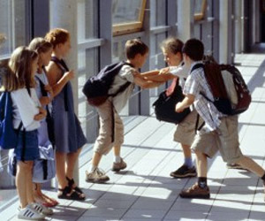
Проявите на тормоз могат да бъдат:
ФИЗИЧЕСКИ:
• ритане, удряне или блъскане на някого;
• кражба, криене или разрушаване на чужди вещи;
• унижение, принуждаване на някого да извършва действия против волята си.

Slide 3
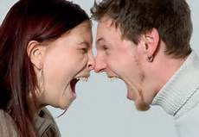
Вербални:
• заплаха за физически тормоз (ритане, удряне или блъскане);
• подигравки, употреба на подигравателни прякори и обръщения;
• всякакви форми на вербална обида.

Slide 4
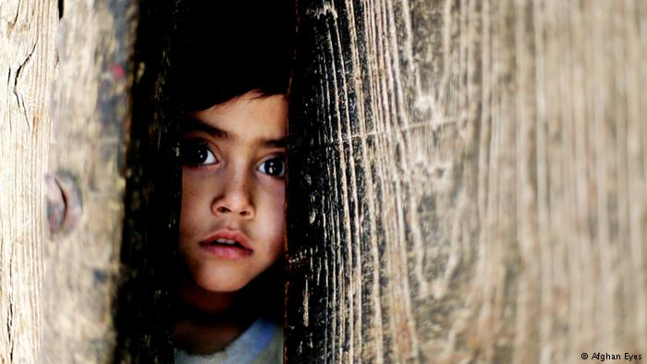
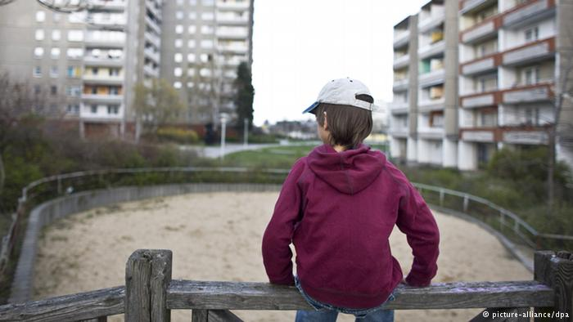
Социално-психологически:
• нарочно и целенасочено изолиране на някого от определени групи и дейности;
• разпространяване на слухове и лъжи по нечий адрес.

Slide 5
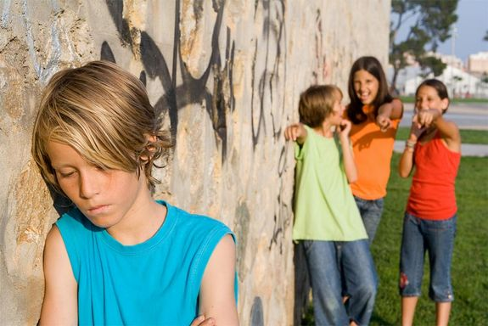
Ако станете свидетел на проява на тормоз, я прекратете незабавно!
НЕ БЪДИ БЕЗУЧАСТЕН!

Slide 6
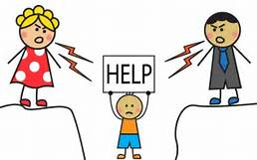
Ако станеш свидетел на насилие:
1.Запази самообладание!
2.Ако все още не се е стигнало до физическа саморазправа-опитай се да им попречиш като им говориш спокойно и се опиташ да отклониш вниманието им!

Slide 7
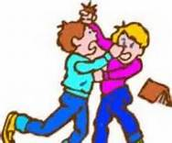
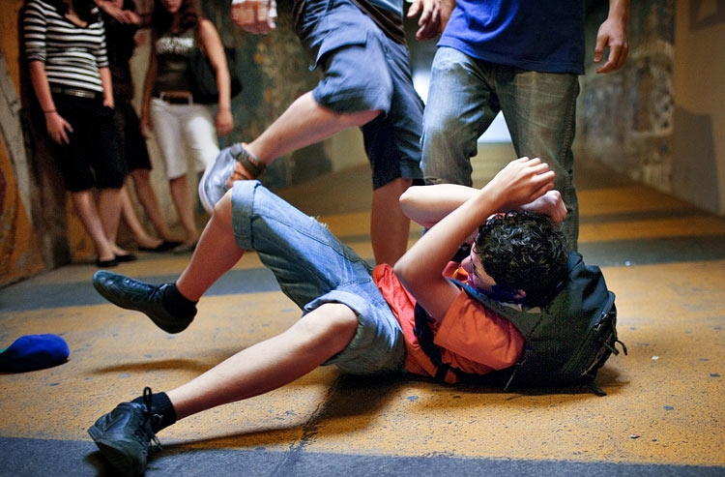
3.Ако се станеш свидетел на физическо насилие /побой, заплаха/ между твои съученици в училище, на двора или по време на междучасие ВЕДНАГА уведоми дежурния учител или най-близко намиращия се до теб.

Slide 8
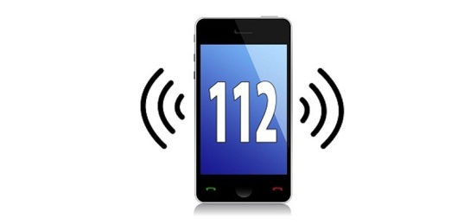
4.Ако станеш свидетел на насилие в училище и за пострадалия има реална опасност за здравето и живота ВЕДНАГА позвъни на 112 или помоли друг съученик да го направи!
5.Незабавно уведоми учител или медицинското лице в училище!

Slide 9
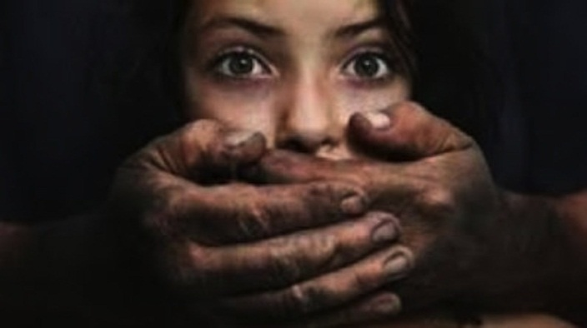
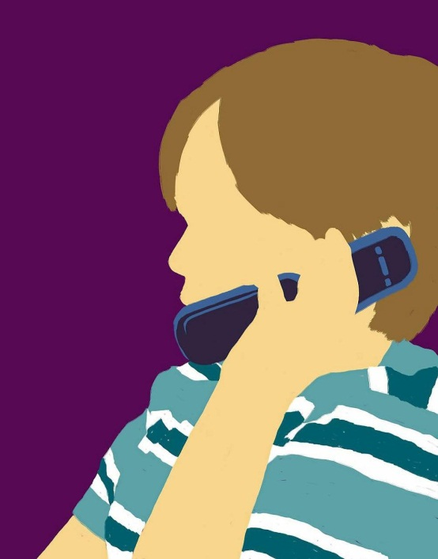
6.След като си станал свидетел
на насилие и чувстваш, че
трябва да говориш
с някого за това се обади
на телефон
116 111.
7.Задължително сподели
с педагогическият съветник
или учител на
когото имаш доверие!

Slide 10
8.Сподели с родителите!
Те ще ти помогнат и посъветват!

Slide 11
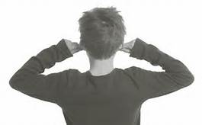
НЕ БЪДИ БЕЗУЧАСТЕН!
В повечето случаи, когато станат свидетели на насилие, учениците наблюдават безучастно и, въпреки че гледката ги разстройва или възмущава, мнозина чувстват безсилие да предприемат нещо в такива случаи.

Slide 12
Ако ти самият станеш жертва на насилие:
1.Опитай се да останеш спокоен
и да запазиш самообладание!

Slide 13
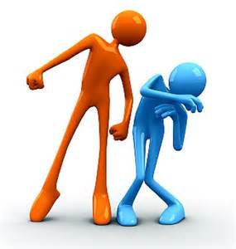
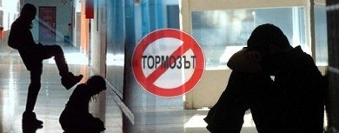
2.Гледай насилника в очите и се опитай да му говориш тихо и спокойно!Не му крещи и не го предизвиквай, за да се избегне по-голям конфликт!

Slide 14
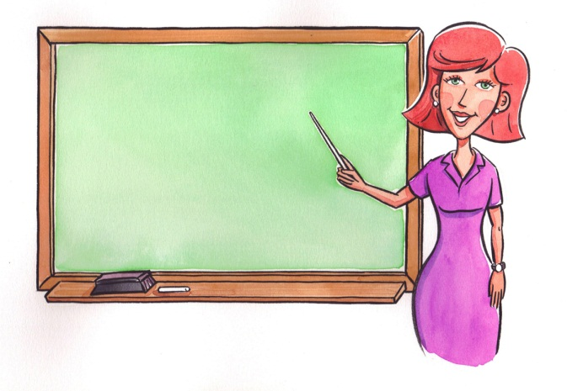
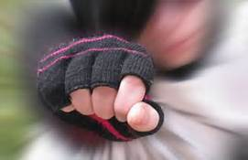
3.Помоли съученик или друг присъстващ на инцидента да извикат учител или друг служител!

Slide 15
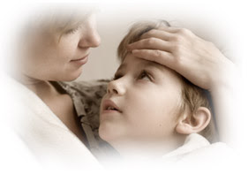
4.Ако си претърпял насилие НЕЗАБАВНО
след това потърси помощ от учител, родител, медицинското лице в училище или личния лекар и педагогическия съветник!
5.Задължително сподели с някой за инцидента!

Slide 16
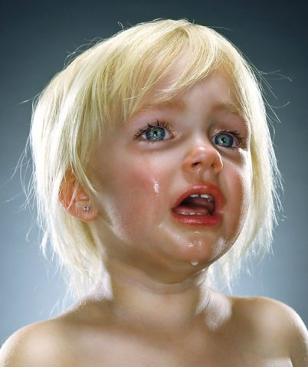
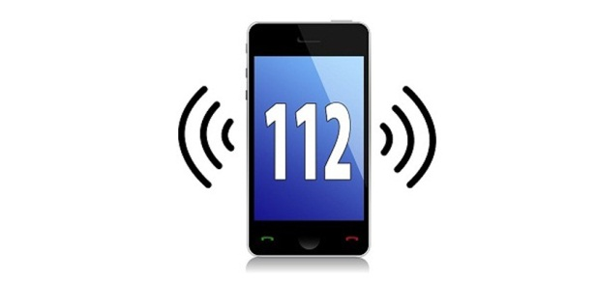
5.Обади си на телефон 112, в случай че си на улицата и няма никой при теб
И съобщи какво се е случило и къде се намираш в момента!

Slide 17
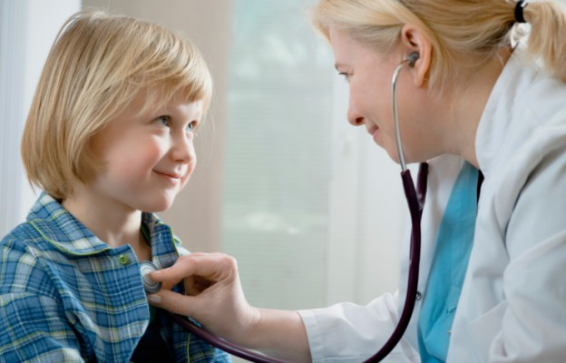
6.Ако си в училище потърси НЕЗАБАВНО
помощ от медицинското лице в училище!
7.Обади се на родител или личен лекар!
8.Разкажи на учител на когото имаш доверие!

Slide 18
9.Потърси помощ на телефон 116 111!
10.Потърси помощ от социален работник към отдела за закрила на детето!/За да го откриеш помоли учител, на когото имаш доверие да те придружи до отдела в твоето населено място/

Slide 19
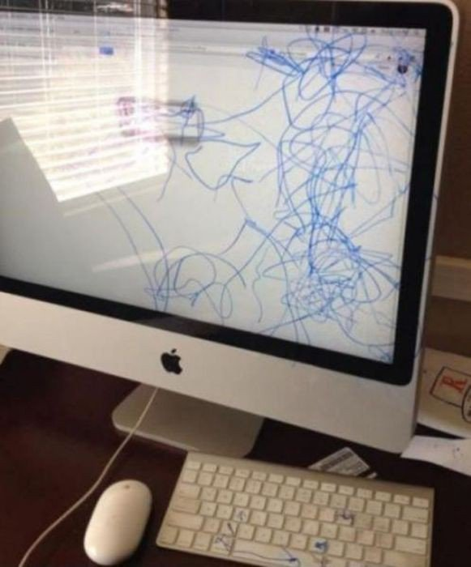
11.Ако станеш жертва на насилие в интернет пространството-някой те обиди, заплашва, унижава или те кара да правиш неща, които не желаеш ВЕДНАГА съобщи на родителите си или на учител, на когото имаш доверие!Сподели!Не се срамувай!

Slide 20
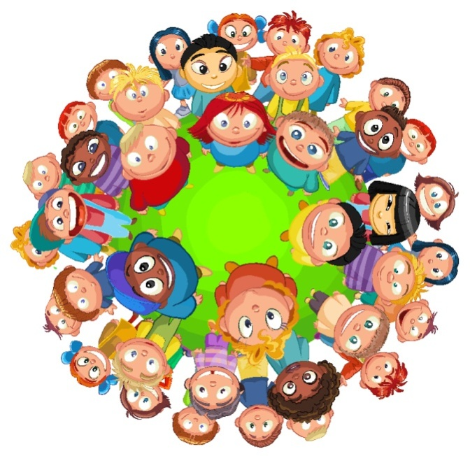
11.Сподели със свой съученик!
Можи би и той е преживял същото!
Така може да откриеш нови приятели!

Slide 21
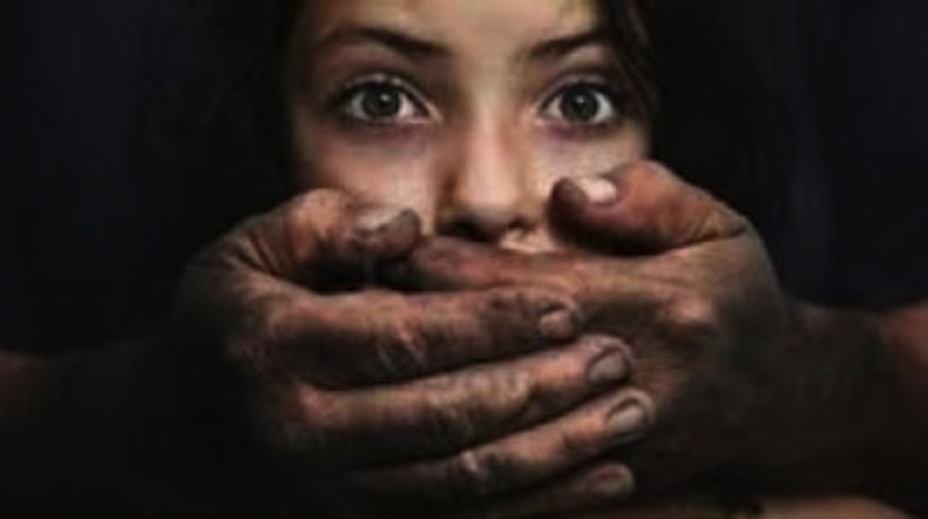
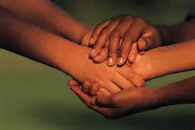
Ако съученик ти сподели, че е станал жертва на насилие-НЕЗАБАВНО уведоми класния ръководител, медицинското лице в училище, педагогическия съветник, учител на когото имаш доверие
или директора на училището, за да му окажат необходимата помощ!

Slide 22
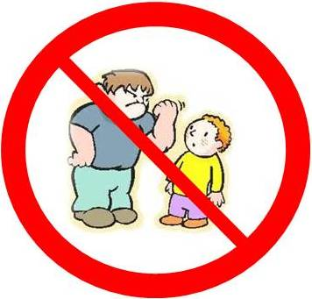
СПОДЕЛИ!
НЕ ПРИКРИВАЙ
НАСИЛИЕ!

